Slide 1

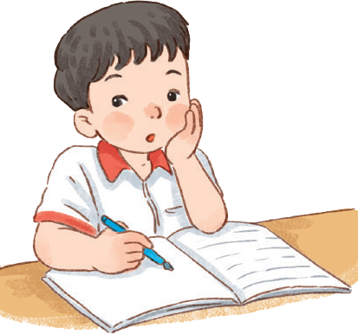
TIẾNG VIỆT 1
Bài 68: uôn uông

Slide 2




Slide 3
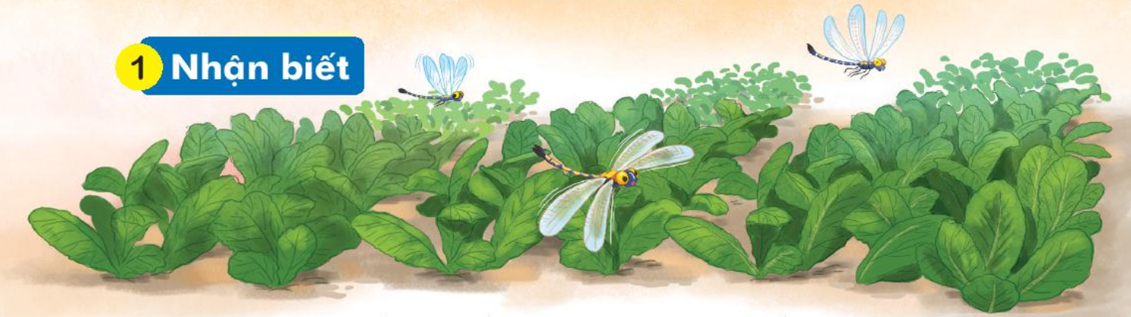
Chuồn chuồn bay qua các luống rau.
uôn
uôn
uông

Slide 4


Slide 5


uôn
uông
ch
uôn
uôn
chuồn

Slide 6

uôn
uôn
khuôn
muốn
muộn
nguồn
uôn
uôn
uông
buồng
luống
uông
uông
uông
thuổng
vuông

Slide 7

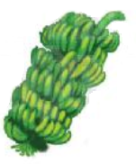

cuộn chỉ
buồng chuối
quả chuông
uôn
uông
uông

Slide 8
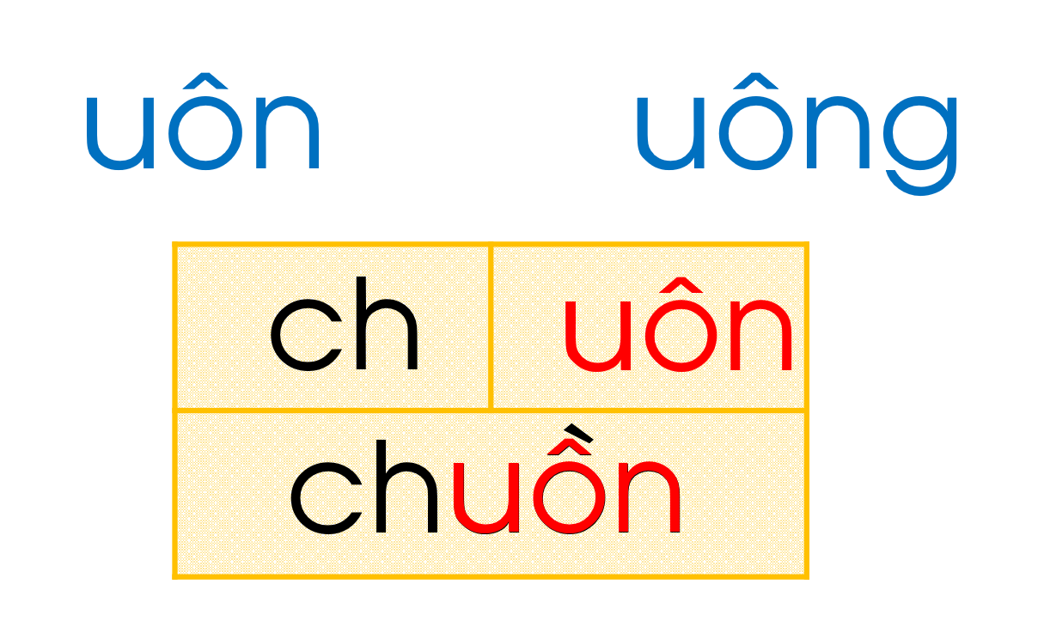
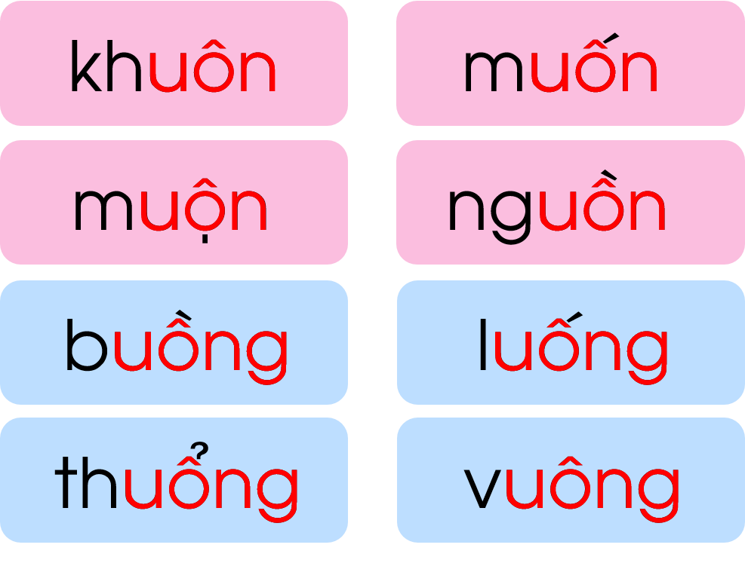


Slide 9


Slide 10

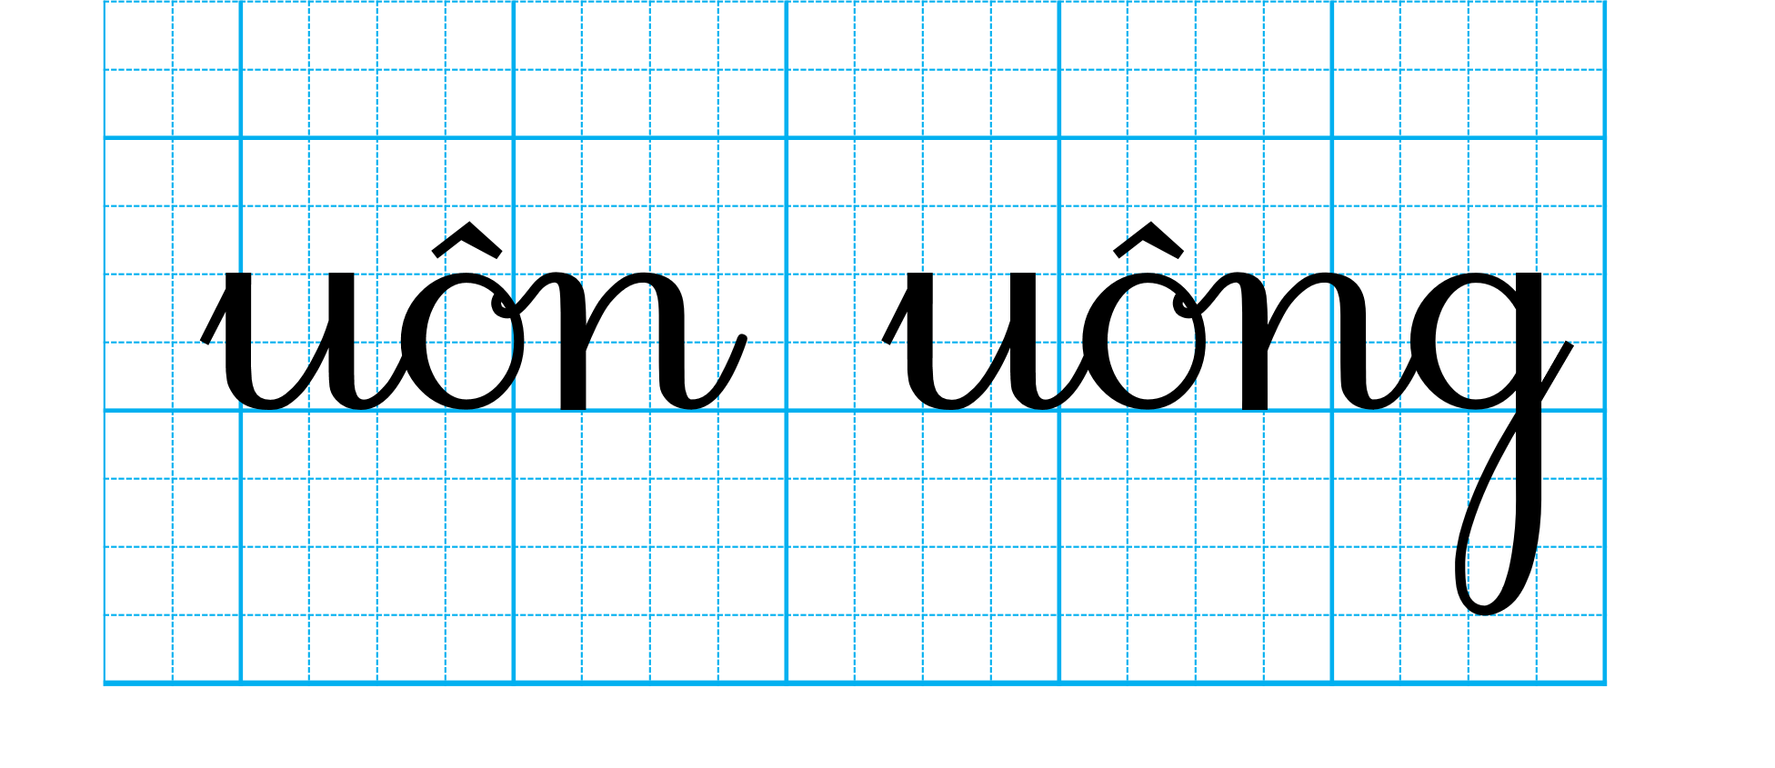

Slide 11
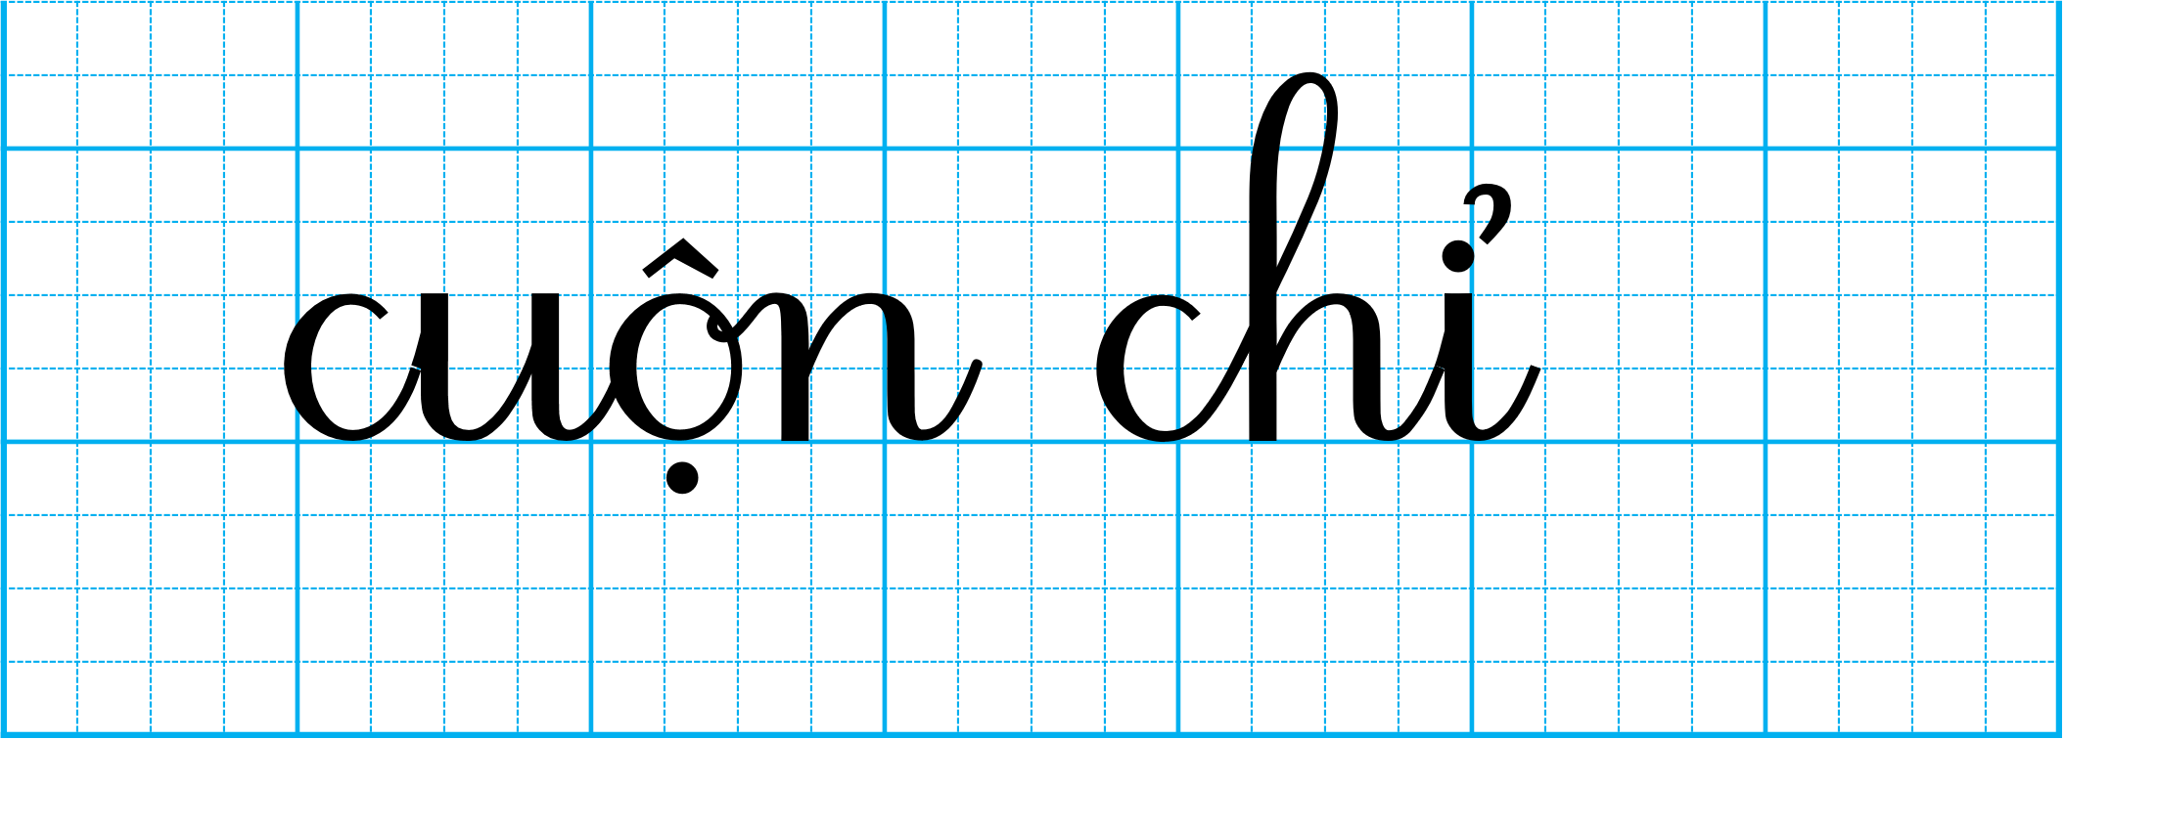
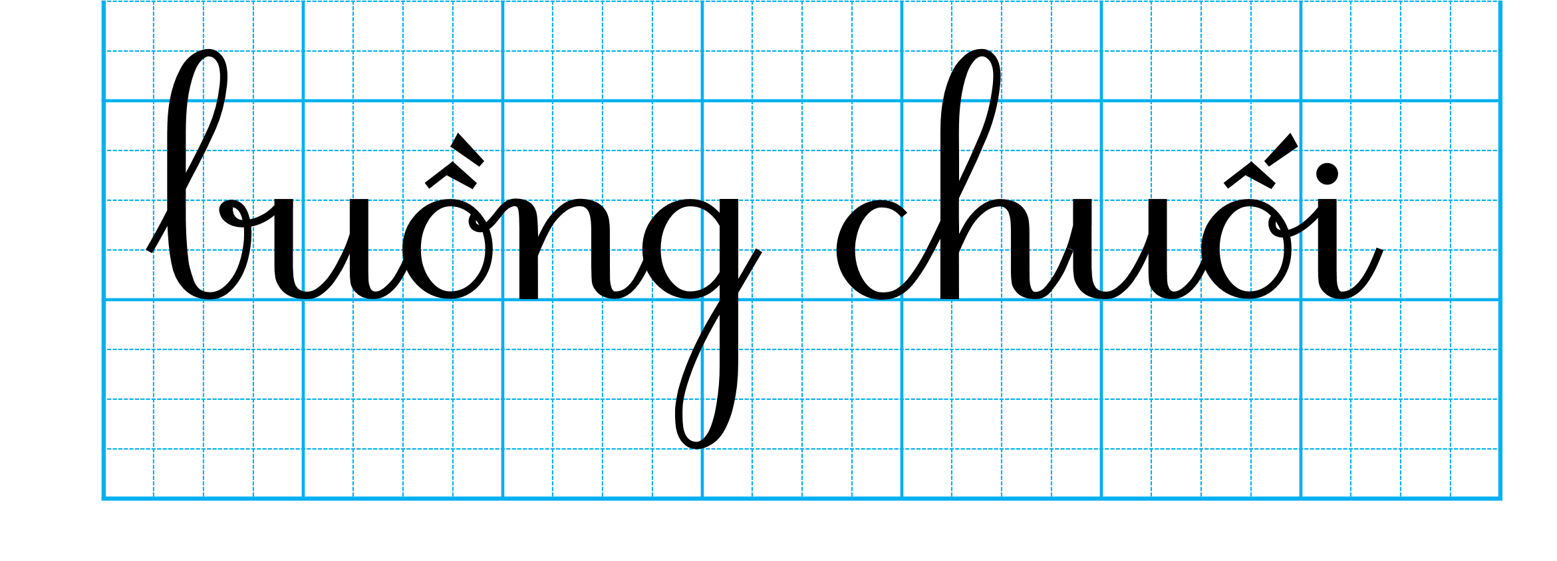

Slide 12
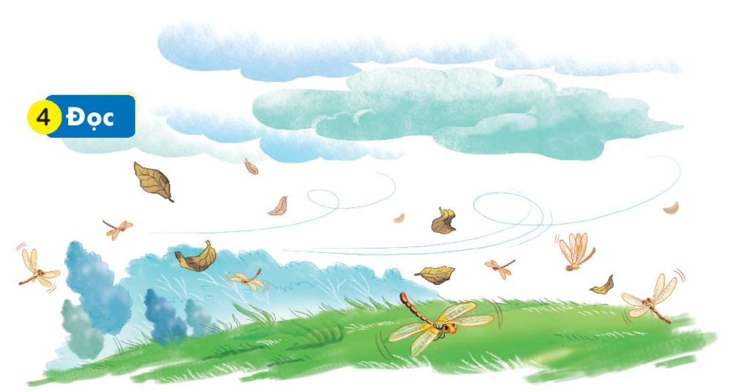


Slide 13

Trời sắp mưa. Chuồn chuồn bay thấp. Bầu trời đen kịt. Gió thổi mạnh cuốn theo những đám lá khô. Rồi mưa ào ào trút xuống.
Mưa tạnh, những hạt mưa long lanh đọng trên các cuống lá. Bầu trời trong xanh, không khí mát mẻ.

Slide 14
Trời sắp mưa. Chuồn chuồn bay thấp. Bầu trời đen kịt. Gió thổi mạnh cuốn theo những đám lá khô. Rồi mưa ào ào trút xuống.
Mưa tạnh, những hạt mưa long lanh đọng trên các cuống lá. Bầu trời trong xanh, không khí mát mẻ.

Slide 15


Slide 16

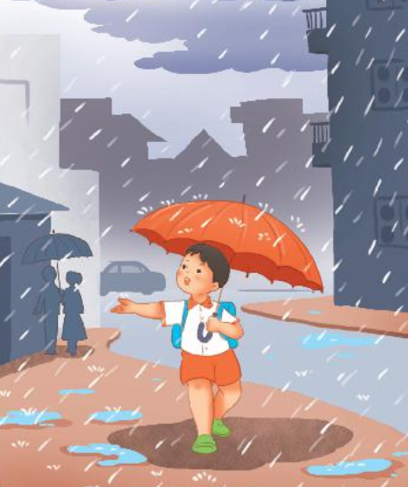

Mưa và nắng

Slide 17

CỦNG CỐ BÀI HỌC

